Slide 1
6в класс
☺

Slide 2
Наши танцоры. Конкурс на лучшее исполнение танца.

Slide 3
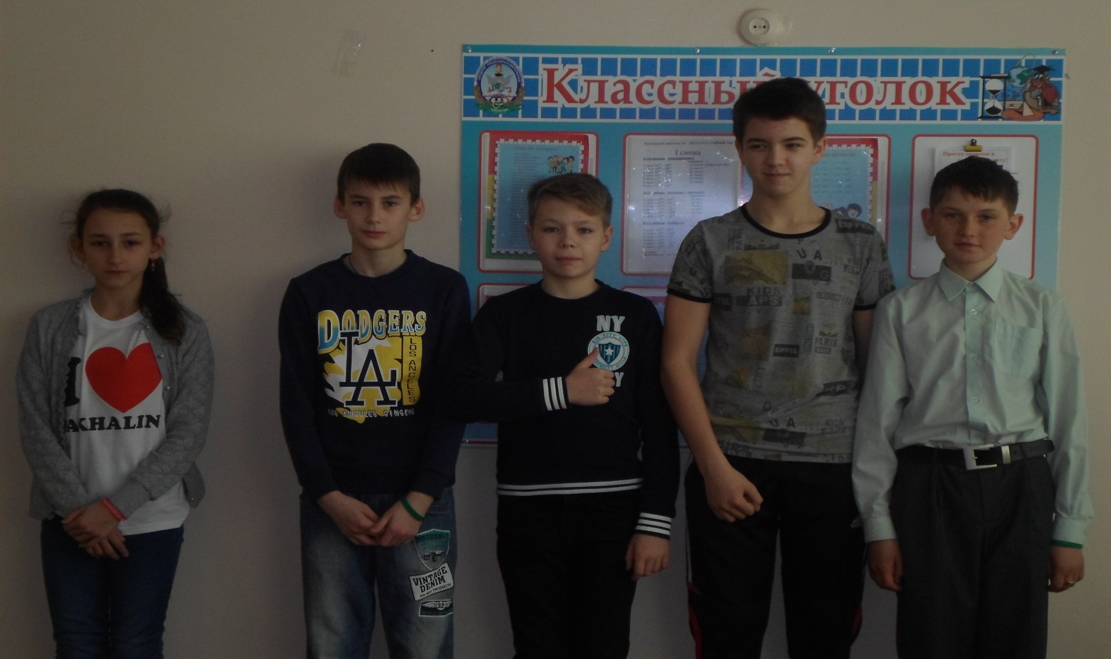
Наши спортсмены))

Slide 4
Ведущий программы 6в TV Мельников Вадим

Slide 5
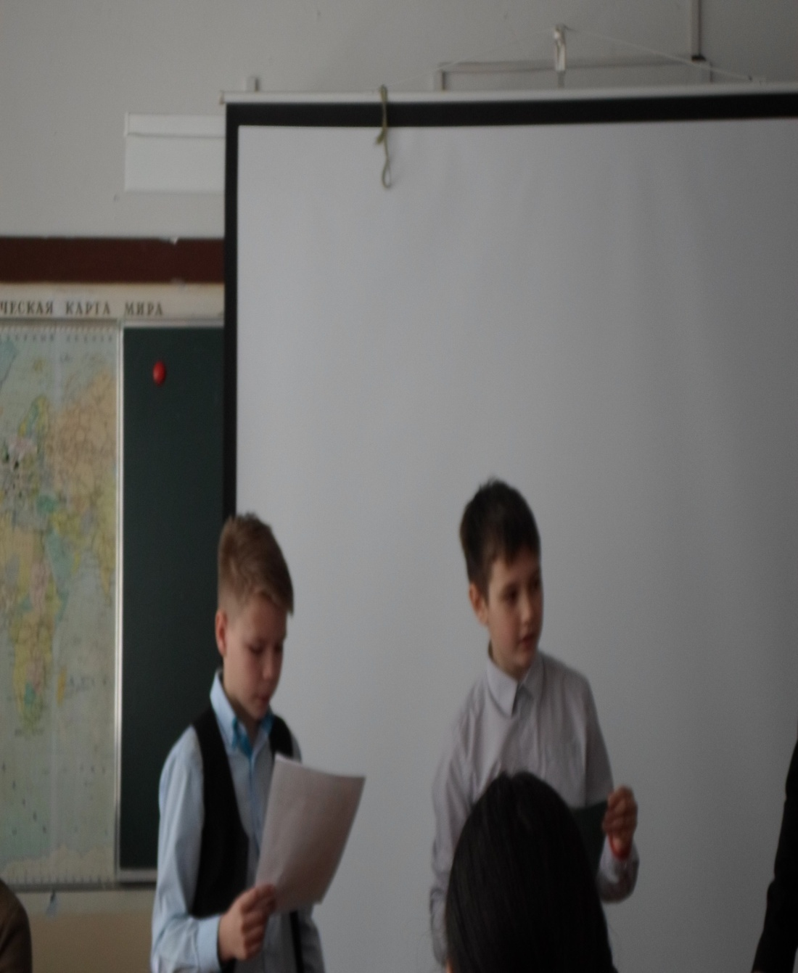
Ведущие Вадик и Данил
20 декабря 2014
основан канал 6В TV

Slide 6
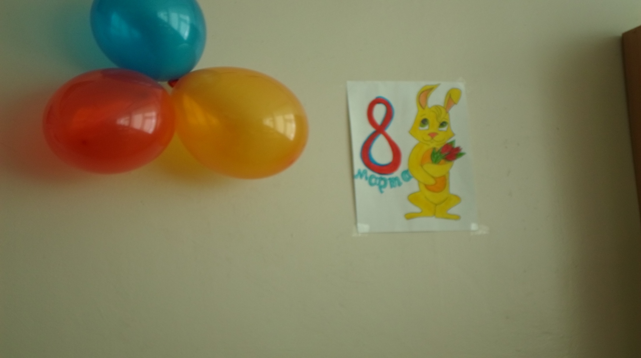
8 Марта

Slide 7
8 марта участники

Slide 8
Мы дружные ребята

Slide 9
Мы на ярмарке)))

Slide 10
Наши продавцы

Slide 11
Вкусняшки ☺

Slide 12
Танцуют ВСЕ!!!

Slide 13
Мы рады вас приветсвовать,
дорогие наши родители!!!!

